Slide 1
L’histoire de l’accélérateur de particules
Le cyclotron, les besoins auxquels il répond et son fonctionnement
Le synchrocyclotron, une évolution nécessaire
Le synchrotron, une structure différente pour de meilleures performances

Slide 2
Les origines du cylotron
Un besoin d’énergie grandissant
E = q.U

Slide 3
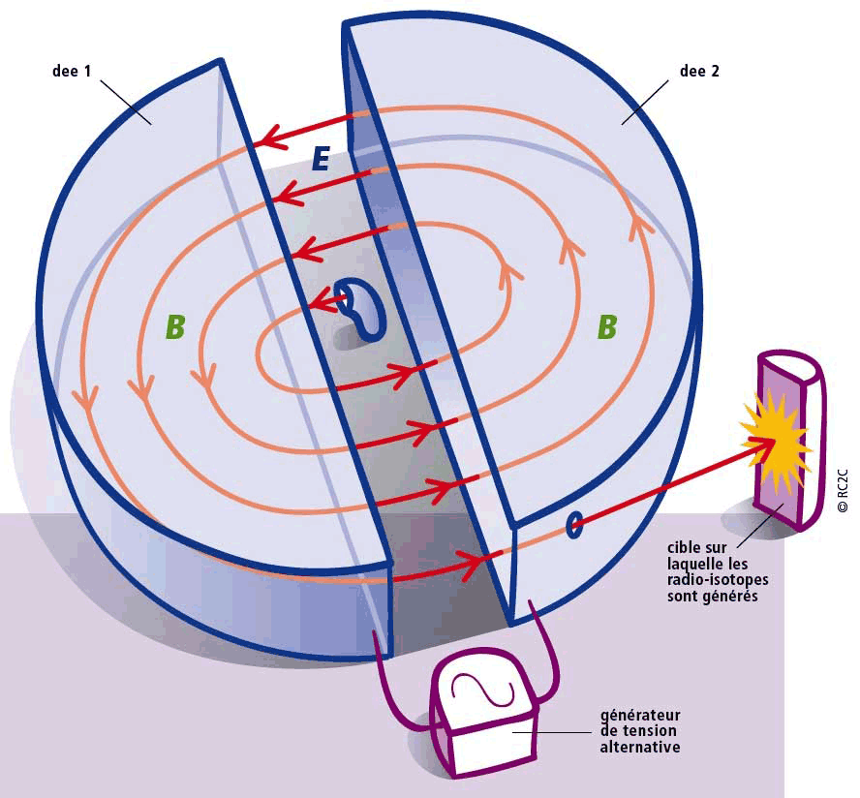
Le cyclotron

Slide 4
Le cyclotron
Notamment utilisé dans la médecine
Fréquence du champs électrique :
            f = Bq/2πm
f : fréquence, B : champs magnétique, q : charge des particules,
m : masse des particules
Variation de la masse à l’approche de la vitesse de la lumière…

Slide 5
Le synchrocyclotron
A l’approche de la vitesse de la lumière, les particules gagnent en masse
Un cyclotron capable de faire varier la fréquence de son champs électrique
Une structure quelque peu différente

Slide 6
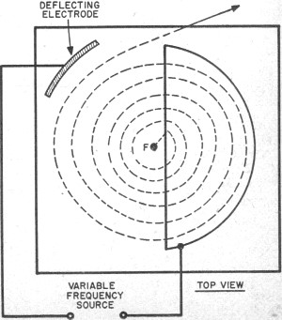
Le synchrocyclotron

Slide 7
Le synchrocyclotron
Utilisé dans la recherche dans le domaine de la physique nucléaire et atomique, mais aussi en médecine (hadronthérapie)
On atteint la barre des 1000 MeV, on souhaite aller au-delà…
Nouveau problème : la taille de l’électroaimant

Slide 8
Le synchrotron
Une toute nouvelle structure pour toujours plus d’énergie
Champs magnétique en forme de couronne pour palier au problème de taille

Slide 9
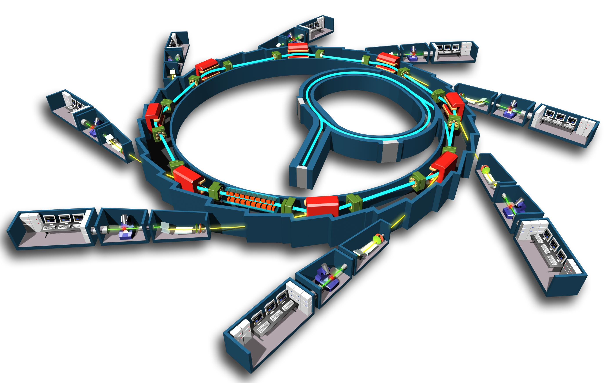
Le synchrotron

